Slide 1
均线系统策略
多种均线指标综合运用模拟实测
讲师：张泽亮

Slide 2
PART 1
均线指标小结
PART 2
综合运用多种均线指标
PART 3
本节练习

Slide 3
均线指标小结
简单移动平均线、双均线交叉和异同移动平均线均可用于捕捉交易买卖点。
运用多种均线指标捕捉买卖点，可以捕捉到更多的买卖点。
在买卖点信号方面，不同指标释放的交易信号可能会相反。
多种指标分析有助于多方面研判市场行情，交易决策的制定会更加谨慎，进而有可能提高胜率。

Slide 4
均线指标小结
在交易策略的制定上，我们考虑以下三大方面问题：
计算指标，制定买卖交易信号。
设定初始资金，有交易信号时，进行买卖交易。
投资交易的回测与评价。

Slide 5
PART 1
均线指标小结
PART 2
综合运用多种均线指标
PART 3
本节练习

Slide 6
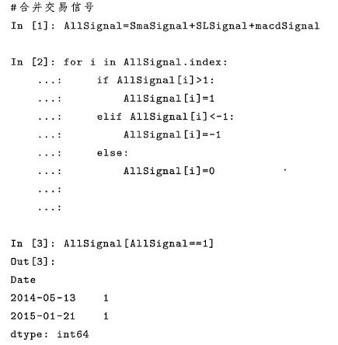
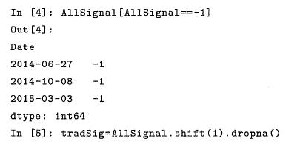
综合运用多种均线指标
首先，将上述3种策略捕捉的买卖点信号综合在一起，计算新的买卖交易信号。

Slide 7
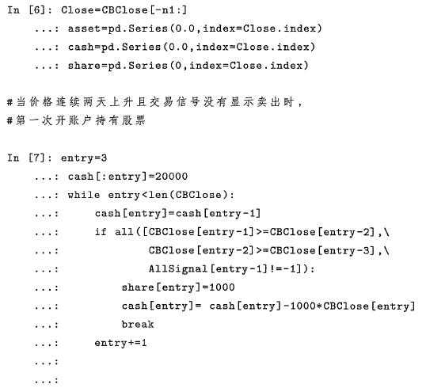
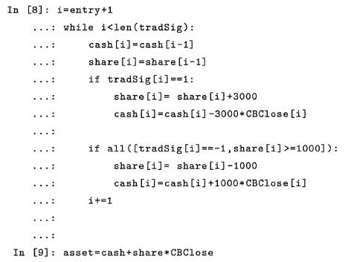
综合运用多种均线指标
设定初始资产20,000元，根据买卖点信号，进行中国银行模拟交易。

Slide 8
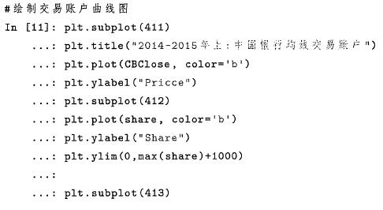
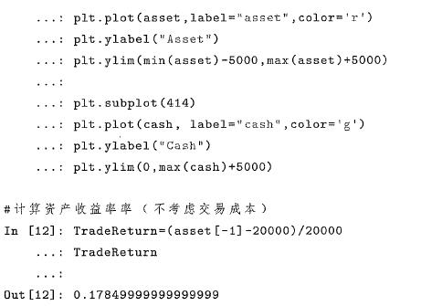
综合运用多种均线指标
最后，对交易进行评价，绘制交易账户的曲线图并计算总资产收益率。

Slide 9
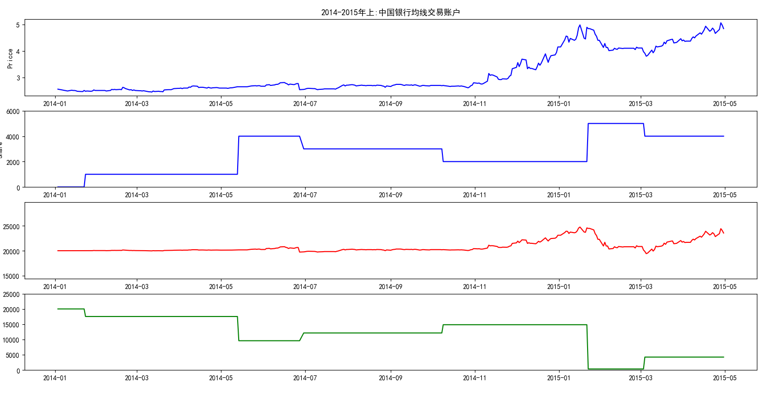
综合运用多种均线指标

Slide 10
PART 1
均线指标小结
PART 2
综合运用多种均线指标
PART 3
本节练习

Slide 11

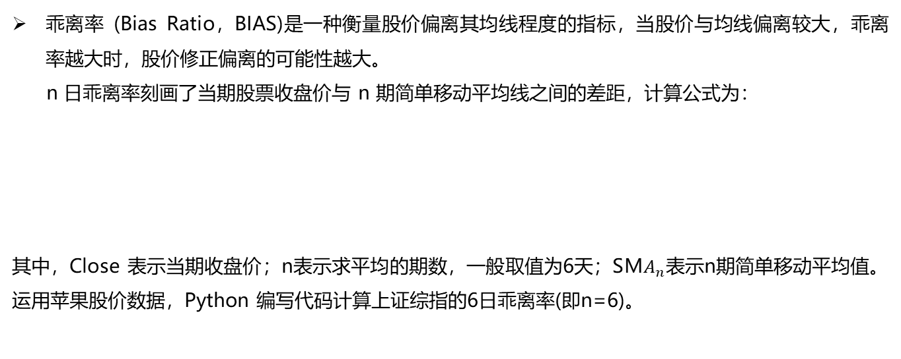
本节练习
乖离率 (Bias Ratio，BIAS)是一种衡量股价偏离其均线程度的指标，当股价与均线偏离较大，乖离率越大时，股价修正偏离的可能性越大。
n 日乖离率刻画了当期股票收盘价与 n 期简单移动平均线之间的差距，计算公式为：
其中，Close 表示当期收盘价；n表示求平均的期数，一般取值为6天；SM$A_{n}$表示n期简单移动平均值。运用苹果股价数据，Python 编写代码计算上证综指的6日乖离率(即n=6)。

